Slide 1
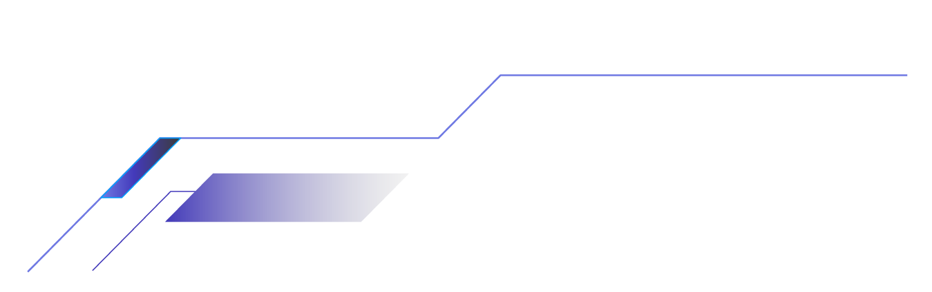

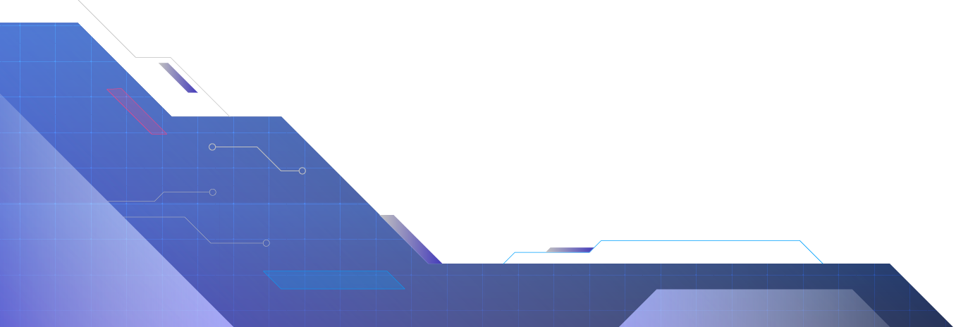
Вступ до інтерпретаторів
Граматика. Абстрактне Синтаксичне Дерево.

Slide 2

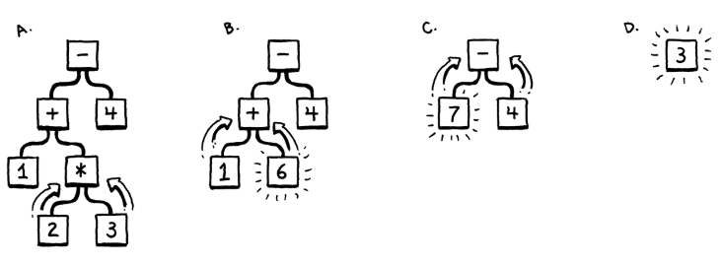
Representing Code
У попередньому розділі ми перетворили вихідний код на послідовність токенів. Тепер треба збудувати дерево, яке відображає структуру виразів і робить обчислення прозорим: кожен вузол позначає операцію, а листя — її операнди. При обході дерева знизу вгору ми враховуємо пріоритет операцій, як це робимо інтуїтивно, коли розв’язуємо арифметичні приклади. Таке представлення полегшує і побудову, і виконання коду. Далі ми зануримося в деталі контекстно-вільних граматик та побачимо, як формалізувати цей процес.

Slide 3
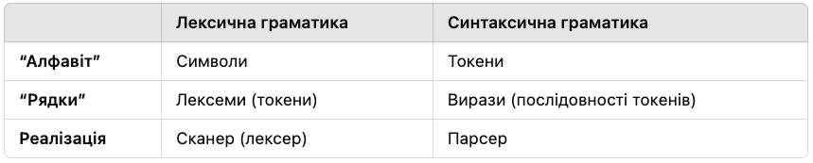
Context-Free Grammars
Що таке контекстно-вільна граматика (CFG)?
Це більш потужна система правил, яка визначає правильні “рядки” (послідовності) на основі алфавіту та набору продукцій (правил виведення). Для синтаксичного аналізу алфавітом будуть токени, а рядком — послідовність цих токенів (вираз).
Основна ідея формальних граматик
Алфавіт (набір елементів, з якими працює граматика).
Правила (продукції), що визначають, як “розгортаються” нетермінали у термінальні символи або інші нетермінали.
Визначення валідних конструкцій: граматика показує, які послідовності елементів правильні, а які — ні.
Приклад
Якщо говорити про англійську мову, граматика має дозволяти “Eggs are tasty for breakfast”, але відхиляти “Tasty breakfast for are eggs”, оскільки друга фраза не відповідає синтаксичним правилам.

Slide 4
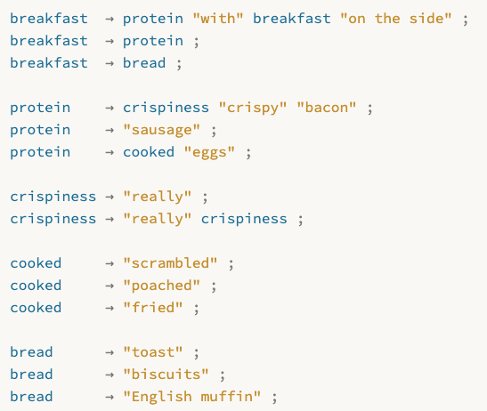
Context-Free Grammars
Контекстно-вільна граматика (CFG) описує нескінченну кількість рядків за допомогою скінченного набору правил. Кожне правило має назву (нетермінал) і тіло (послідовність терміналів і нетерміналів). Термінали — це “кінцеві” символи (наприклад, лексеми), нетермінали — посилання на інші правила. Завдяки можливості використовувати декілька варіантів правил і застосовувати рекурсію (коли правило посилається саме на себе) ми можемо генерувати довільно складні й навіть нескінченні набори рядків. Для опису таких граматик зазвичай використовують Backus–Naur Form (BNF) чи схожі нотації.

Slide 5


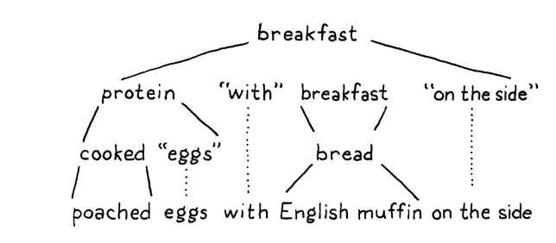


Context-Free Grammars
Ми можемо використовувати цю граматику для генерації випадкових сніданків. Давайте зіграємо раунд і подивимося, як це працює. За давньою традицією, гра починається з першого правила в граматиці, тут це breakfast.

Slide 6


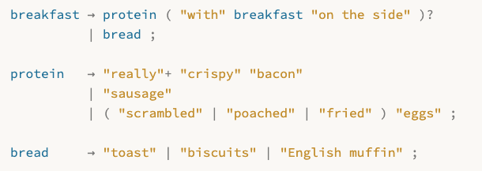
Вдосконалення нотації
Щоб спростити опис граматики, ми додаємо “синтаксичний цукор”: замість окремих правил можна перелічувати варіанти через «|», використовувати дужки для групування та символи «*», «+» і «?» для позначення кратності (нуль чи більше, принаймні один, опціонально). Це дозволяє компактно виражати повторення та вибір, що раніше вимагало б додаткових рекурсивних правил. У підсумку ми отримуємо стисліший запис граматики, однак логіка залишається та сама: термінали та нетермінали визначають структуру дерева синтаксичного розбору, яке представляє код у пам’яті.
Перероблена граматика

Slide 7
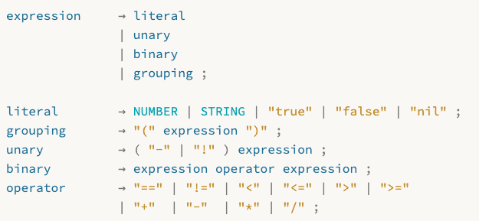
Граматика для виразів Mova
У попередньому розділі ми завершили лексичну граматику Mova. Тепер переходимо до синтаксису, але починаємо з обмеженого набору виразів: літералів (числа, рядки, булеві значення, відсутність значення), унарних (!, -), бінарних (+, -, *, /, порівняння) та дужок. Це дозволяє швидше перейти до написання першого інтерпретатора, а згодом розширювати його новими конструкціями. Для цього мінімального синтаксису ми описуємо граматику з терміналами (в лапках або великими літерами) й нетерміналами. Навіть якщо вона поки неоднозначна, цього вистачить, щоб почати працювати з мовою.

Slide 8
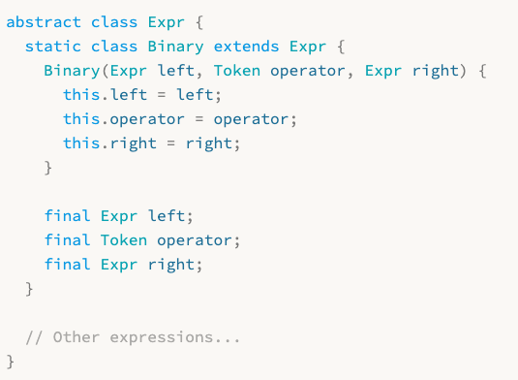
Реалізація АСД
Тепер ми створюємо структуру даних для синтаксичних дерев. Оскільки граматика рекурсивна, ми будуємо дерево, яке представляє синтаксис нашої мови — абстрактне синтаксичне дерево (AST). Для різних типів виразів (унарні, бінарні, літерали) створюються окремі класи, що дозволяє уникнути помилок типу під час доступу до полів. Для цього використовуємо базовий клас Expr з підкласами для кожного виду виразу, що гарантує типову безпеку в Java.

Slide 9

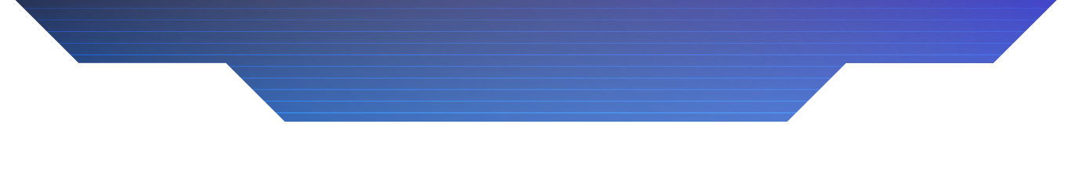
Дякую!
Чи маєте питання?
kyr.cherny@gmail.com

